Slide 1


Управление проектами
как успеть в срок, не упуская мелочей
Наталья Грихина
руководитель направления «Битрикс24»

Slide 2

Наверняка у вас рядом не один стикер со списком дел?
Или заметки в ежедневнике, «напоминалки» в календаре, «флажки» в почтовой переписке?
А как еще не забыть про все задачи и все успеть…

Slide 3
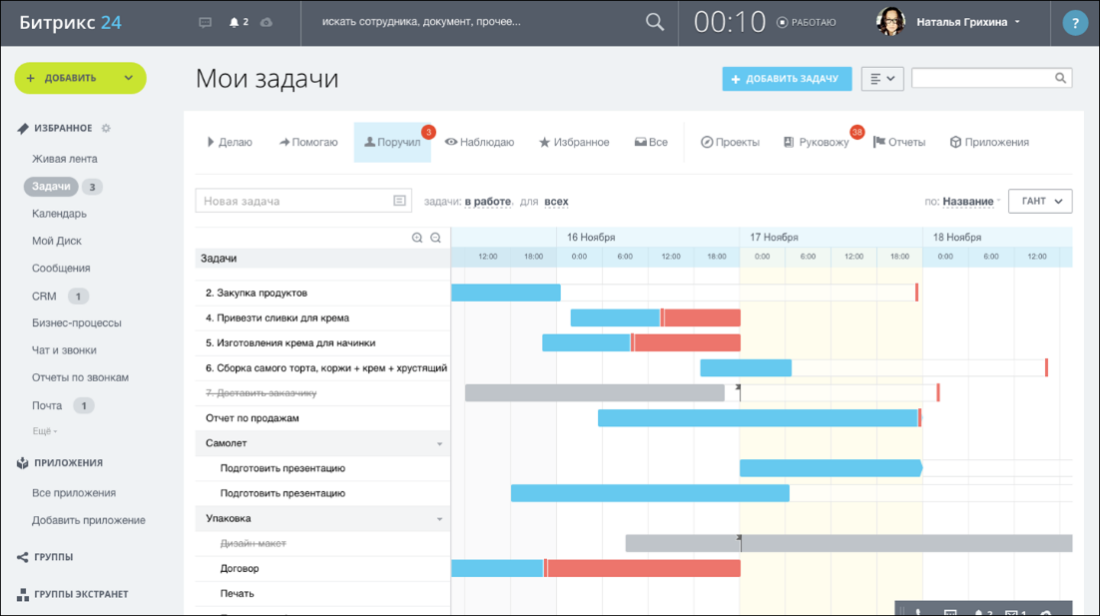
Задачи и проекты в «Битрикс24»
Совместная работа над задачами и проектами
Диаграмма Ганта
Делегирование
Счетчики просроченных задач
Распределение ролей: ответственный, руководитель, соисполнитель, наблюдатель
Напоминания
Шаблоны для быстрого создания задач
Шаблоны задач с подзадачами
Чек-листы в шаблоне
Отчеты об эффективности и многое другое

Slide 4

Работа с задачами

Slide 5
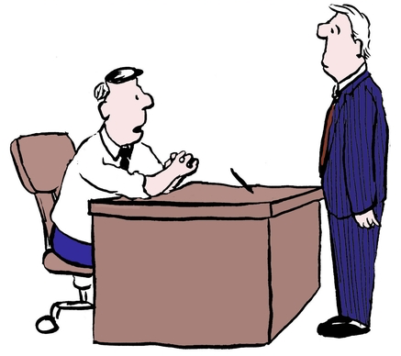
Руководитель озвучил задачу голосом. Что дальше?

Slide 6
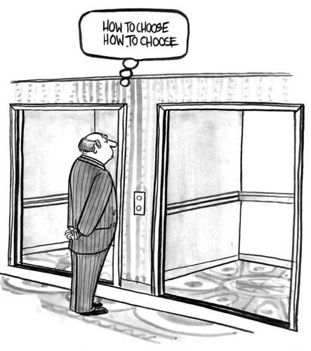
О задаче забыл подчиненный,
о задаче забыл сам руководитель.
По-моему, я что-то кому-то поручал…

Slide 7
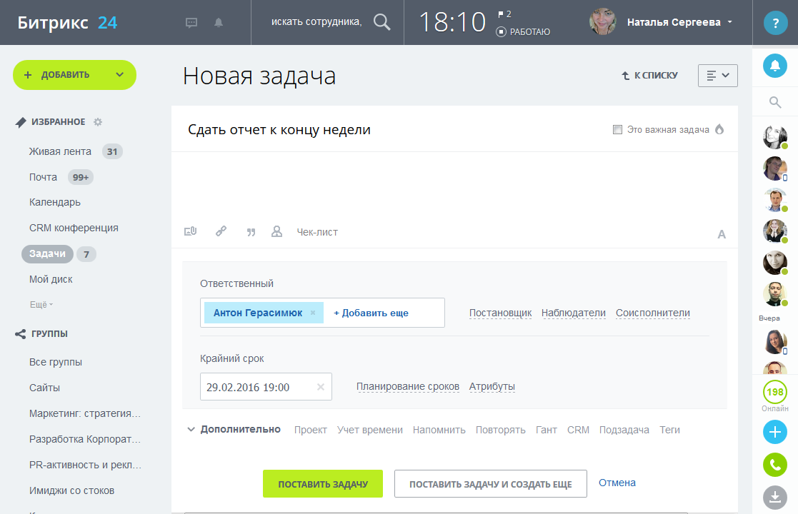
Фиксируйте задачи
Поставить задачу сотруднику можно всего в «один клик»!
Напишите, что нужно сделать, когда и кто за это отвечает;
Укажите роли:
ответственный, соисполнители, наблюдатели, постановщик
Дальше – проверяйте результат ☺

Slide 8
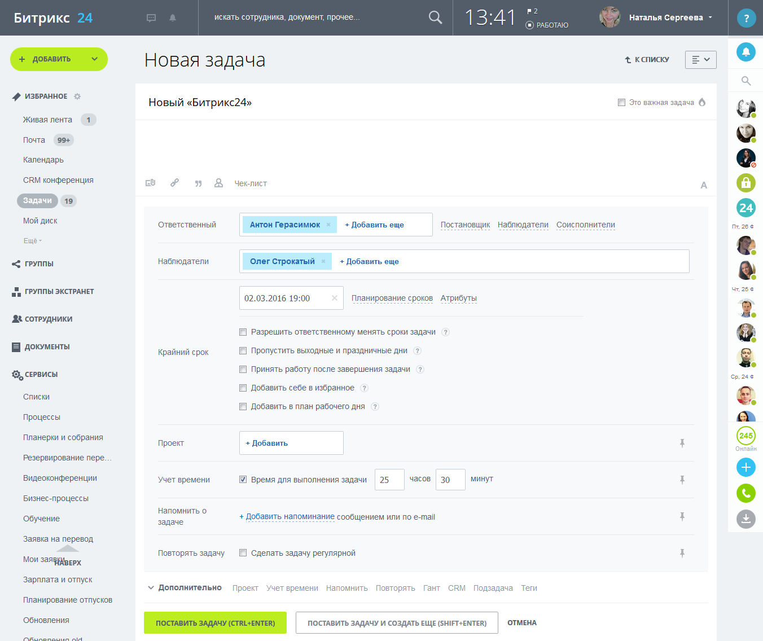
Расширенный режим работы с задачей
Все настройки – на вкладках
Удобная навигация по форме с помощью меню
Возможность закрепить нужные для работы поля
Интерфейс адаптируется к вашей ежедневной работе

Slide 9
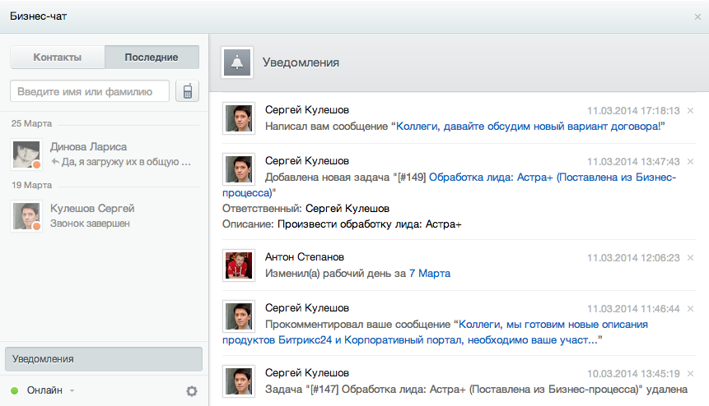
Не пропустить ни одной задачи!
Даже в море информации в Битрикс24 вы не упустите задачу.
Вам придет уведомление в бизнес-чат
Вы увидите сообщение о задаче в живой ленте
Если вы не в офисе, с вами нет ноутбука, вы получите уведомление в мобильное приложение

Slide 10
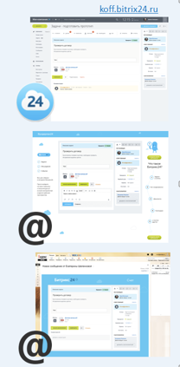
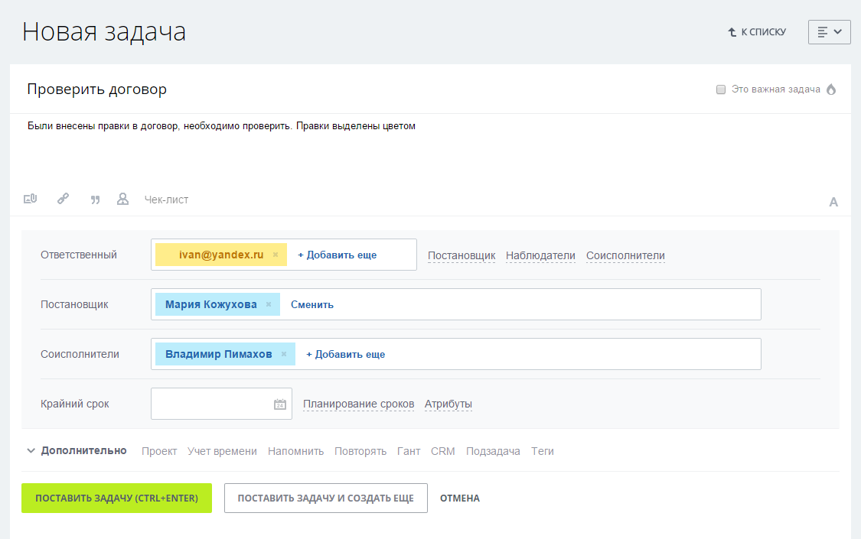

Задачи вместо e-mail
company.bitrix24.ru

Slide 11
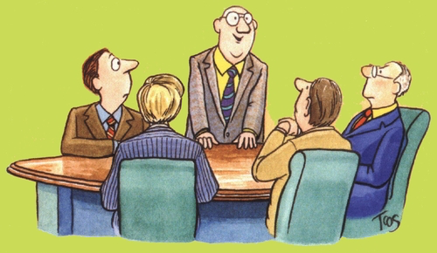
Вы обсуждаете задачу голосом или в почте. Что дальше?

Slide 12

Бесконечные перепосты задачи и комментариев к ней (Re: Срочно!!!, Re:Re:Re)
Путаница в куче бумажек и сроках
Отсутствие актуальных версий файлов
Непонимание между сотрудниками

Slide 13
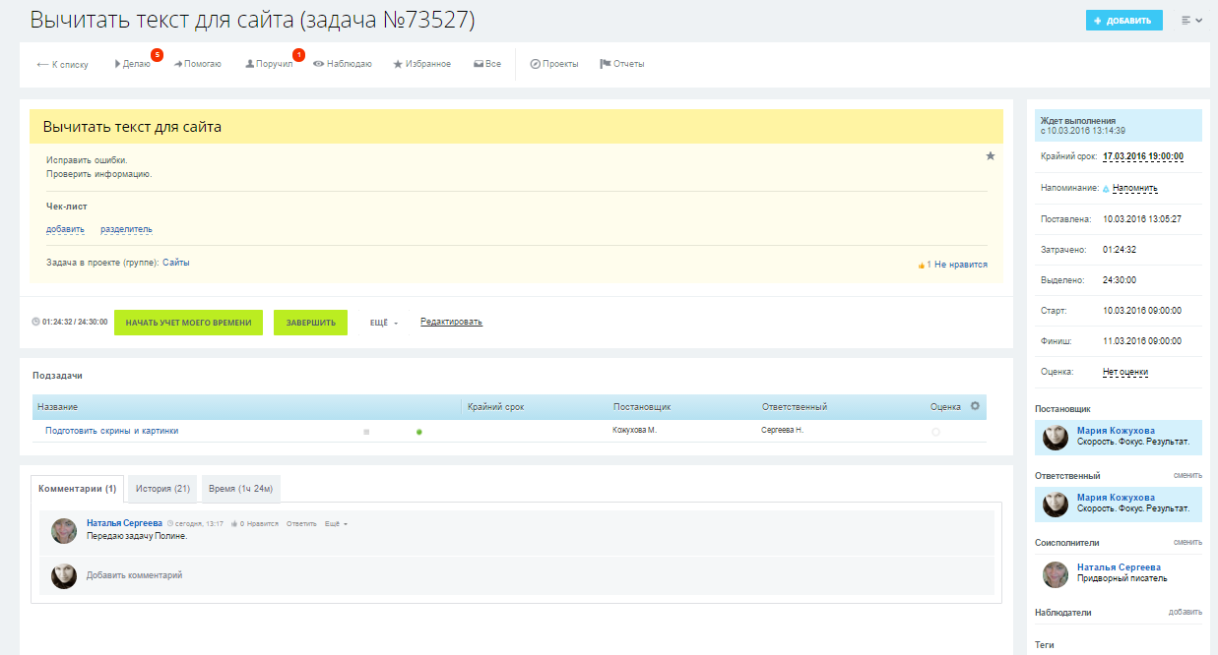
Исключаем закон Мерфи
«Если существует вероятность хотя бы в один процент, что вас поймут неправильно, вас поймут неправильно»
Предоставьте исполнителям все необходимые материалы:
Приложите файлы
Участвуйте в обсуждении задачи в комментариях
Давайте быструю обратную связь - ставьте лайки :)

Slide 14
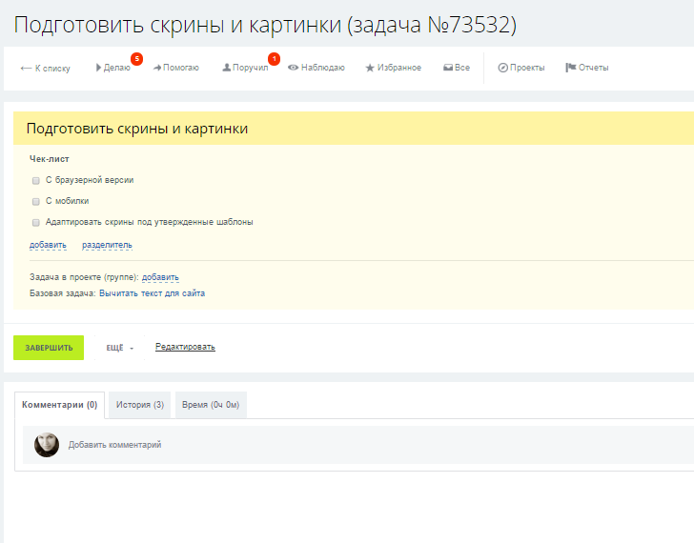
Чек-листы для сложных задач
Если задача включает несколько шагов или необходимо подготовить комплект (документов, макетов…), используйте чек-лист.
Это наглядно, удобно и прозрачно для всех участников: сразу видно, как двигается процесс.
Пункты из чек-листа можно менять местами, редактировать и вычеркивать.

Slide 15
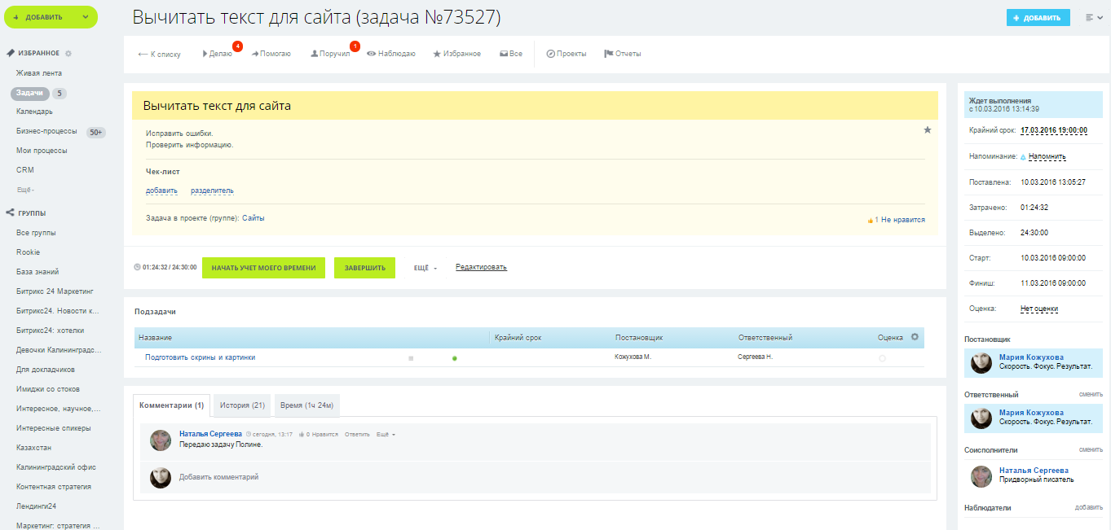
Подзадачи и группы задач
Сложные задачи для удобства можно разбивать на подзадачи.
У каждой подзадачи – свой ответственный, свои сроки
Сотрудник видит только те подзадачи, в которых участвует
В списке задач подзадачи удобно просматривать

Slide 16
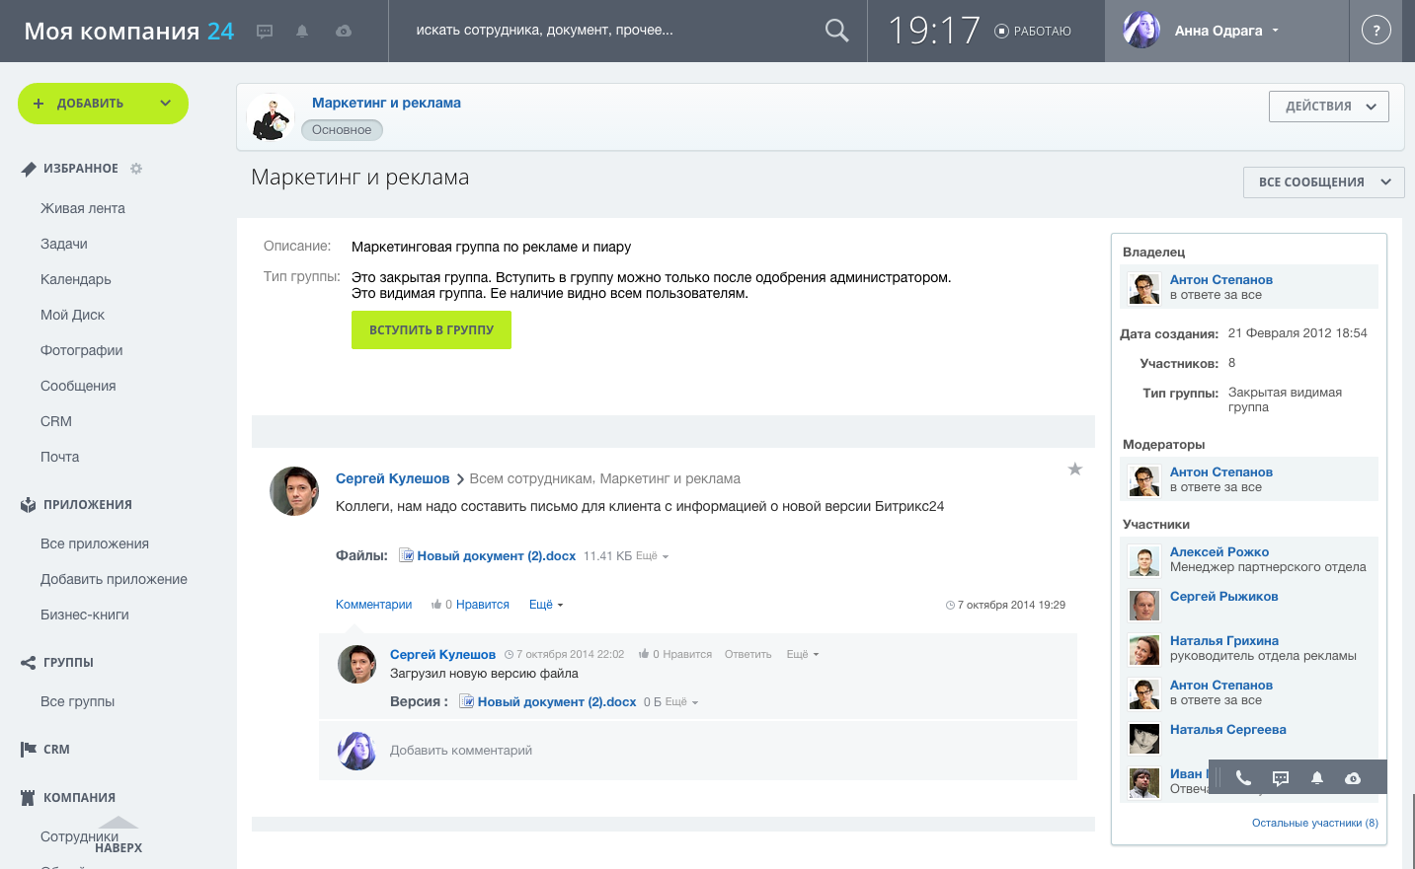
Все задачи собраны в одном проекте
Объедините сотрудников в рабочие группы и организуйте совместную работу над проектами
Обсуждайте рабочие вопросы, как в социальных сетях
Храните документы по проекту на Диске группы
Ведите общий календарь встреч и событий

Slide 17

Экстранет
Подключите к работе над задачами внешних сотрудников (например, ваших подрядчиков), и вам не нужно будет искать переписку с ними в почте
Они увидят только ту информацию, к которой вы откроете им доступ
Подключение внешних пользователей доступно в коммерческих тарифах.

Slide 18
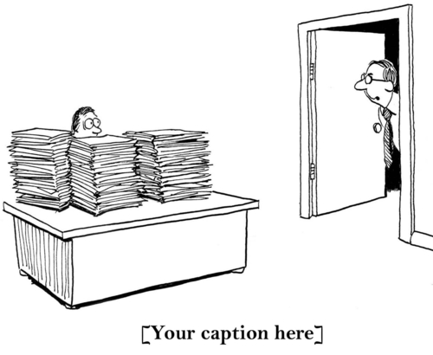
Контроль сроков носит эпизодический характер, руководитель подключается к задаче только в день дедлайна.
Что дальше?

Slide 19
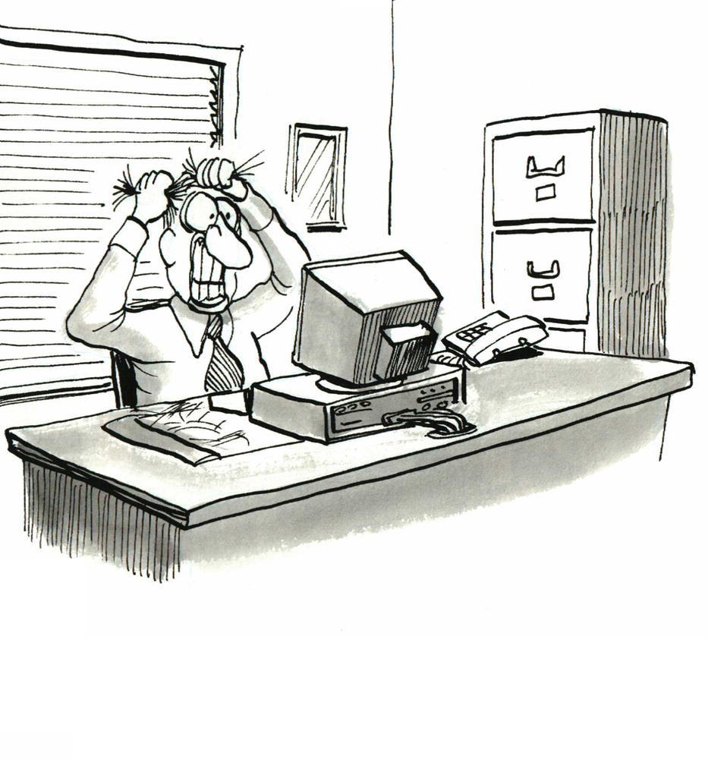
Руководитель слишком поздно понимает, что задача просрочена
Руководитель не успевает делегировать задачу другому сотруднику
Сроки сорваны, задача не выполнена

Slide 20
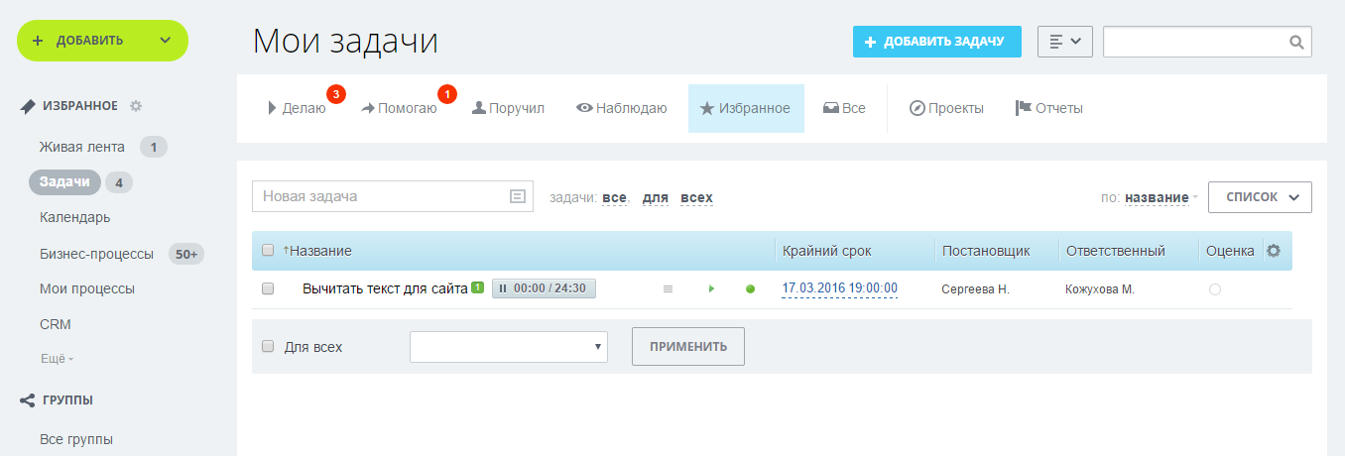
Контроль сроков как… игра :)
Следить за сроками вам помогут счетчики.
Старайтесь свести значение счетчика к минимуму: устанавливайте реальные сроки, сдвигайте их при необходимости, закрывайте сделанные задачи.
Идеальный вариант, чтобы счетчиков не было совсем – ведь это значит, что вы все задачи успеваете делать вовремя ☺

Slide 21
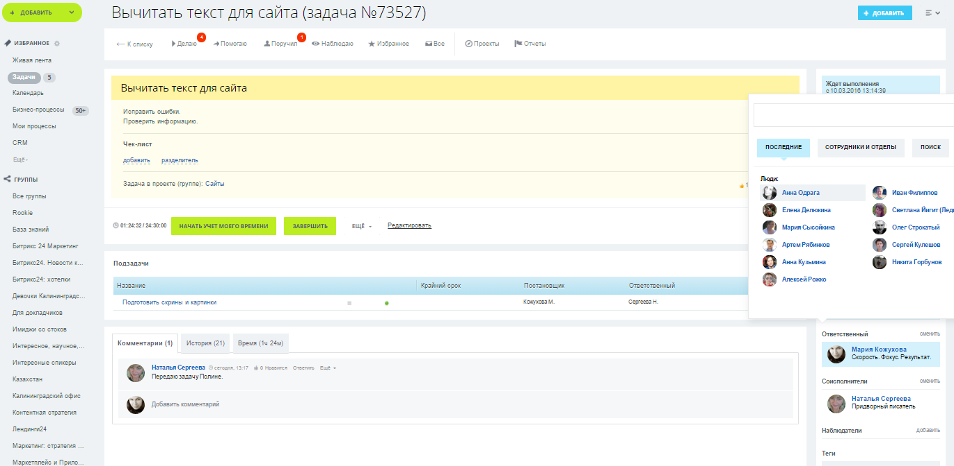
Делегируй или …
Распределяйте задачи между сотрудниками
Вы останетесь «наблюдателем» в задаче и будете следить за работой
Руководитель может сам себе делегировать (забрать) задачи своих подчиненных

Slide 22

Диаграмма Ганта
Задачи можно представить в виде диаграммы Ганта.
Все сроки как на ладони – на диаграмме отображаются временные рамки задач, причем, в той последовательности, в которой они должны проходить на протяжении проекта.
И это не просто «вид» – передвигая «ленту», вы сдвигаете срок самой задачи.

Slide 23
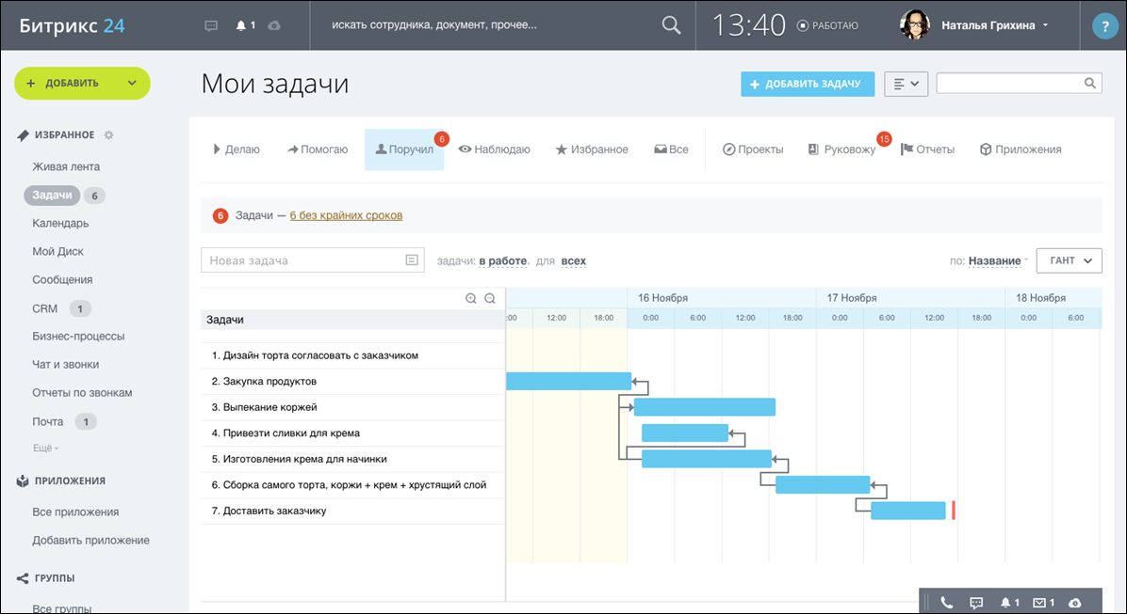
Диаграмма Ганта: 4 основных типа связей
Финиш > Старт – классические зависимости
Старт > Старт – задачи начнутся одновременно
Финиш > Финиш – одновременный «дедлайн»
Старт > Финиш – задача должна начаться после завершения предыдущей

Slide 24
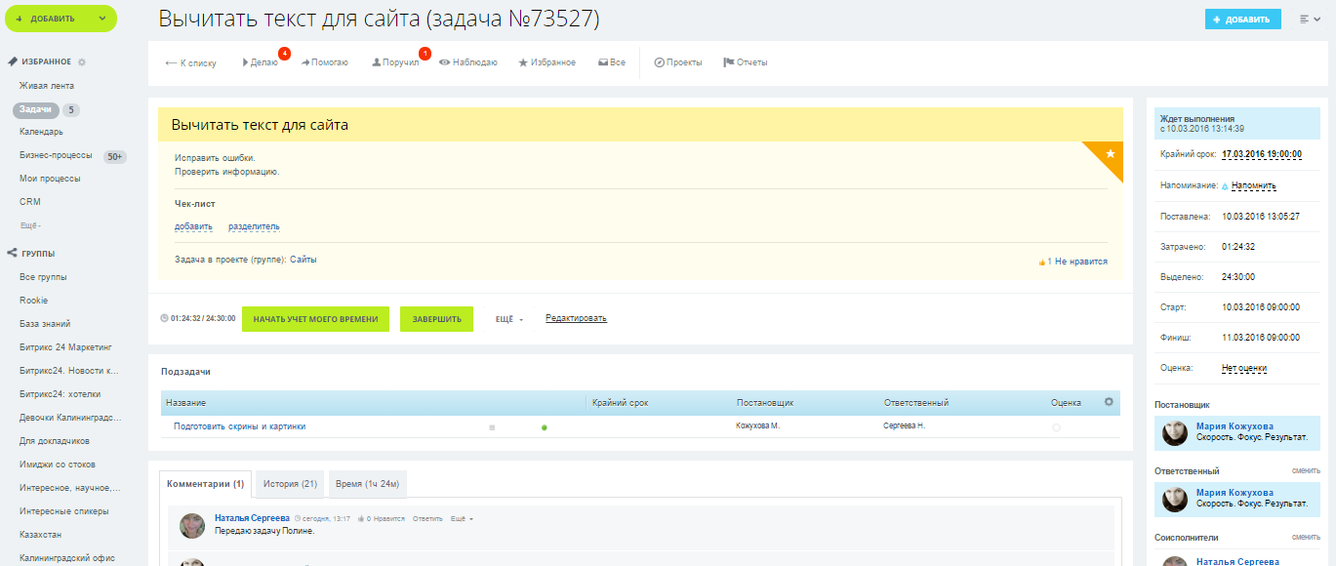
Избранные задачи: персональный список
Запутались в огромном массиве задач? Создайте избранный список задач, с которыми планируете работать в ближайшее время.
Добавьте в «Избранное» какие угодно задачи из списка, карточки или «Живой Ленты». Контролируйте себя, отслеживайте еще нерешенные задачи и оценивайте уже закрытые.

Slide 25

Часто приходится ставить однотипные задачи по сложному шаблону (например, юристу для согласования договора)?
В первых числах каждого месяца необходим отчет от отдела продаж?
Автоматизируйте рутину!

Slide 26
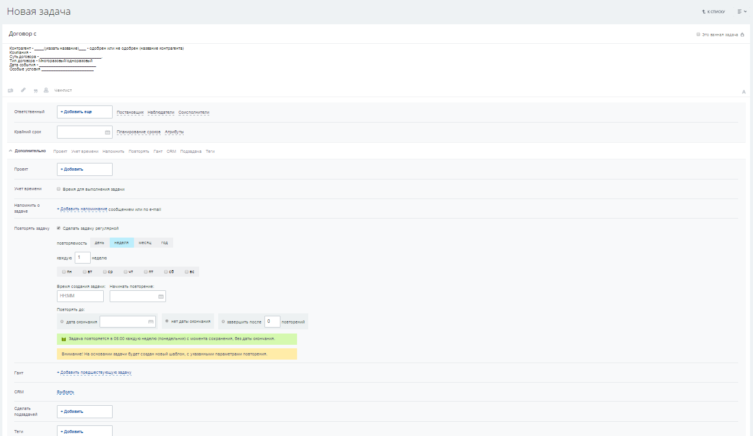
Упростите работу с однотипными задачами!
подготовьте шаблон «задания»
назначьте ответственного, наблюдателей
поставьте дату крайнего срока (например, через сутки после начала)
укажите, как часто повторять задачу и по какому расписанию

Slide 27

Как вы контролируете задачи сотрудников?

Slide 28
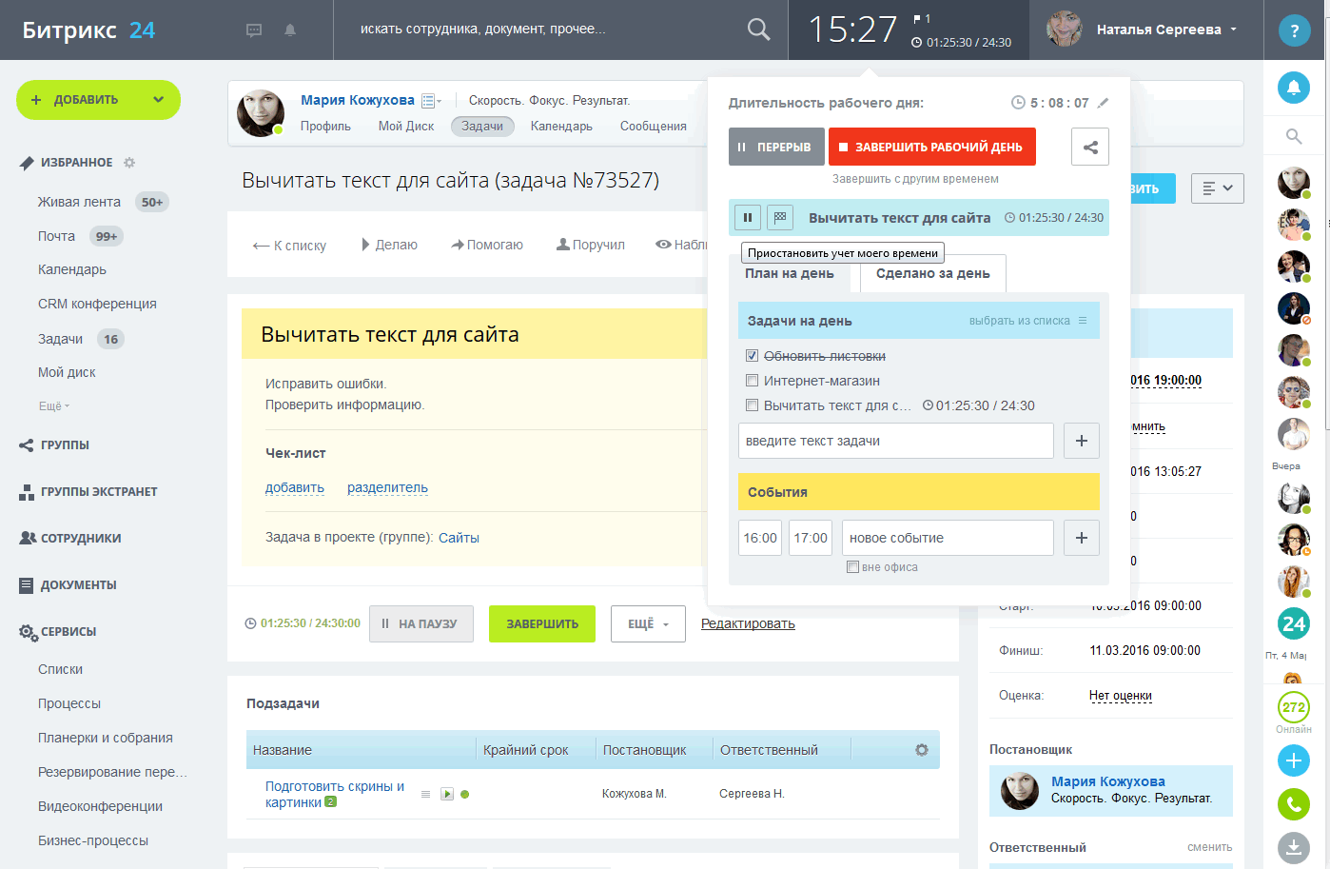
Учет времени
Включите подсчет времени
Установите «лимит»
Таймер задачи можно ставить на паузу
Если вы переходите к другой задаче, пауза ставится автоматически
При завершении рабочего дня таймер автоматически останавливается
Добавьте задачи в план рабочего дня, чтобы видеть список дел и не пропустить важное.

Slide 29
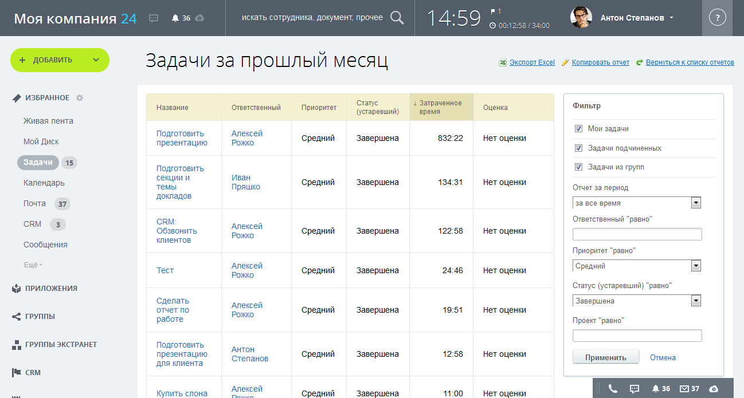
Отчет по затраченному времени

Slide 30
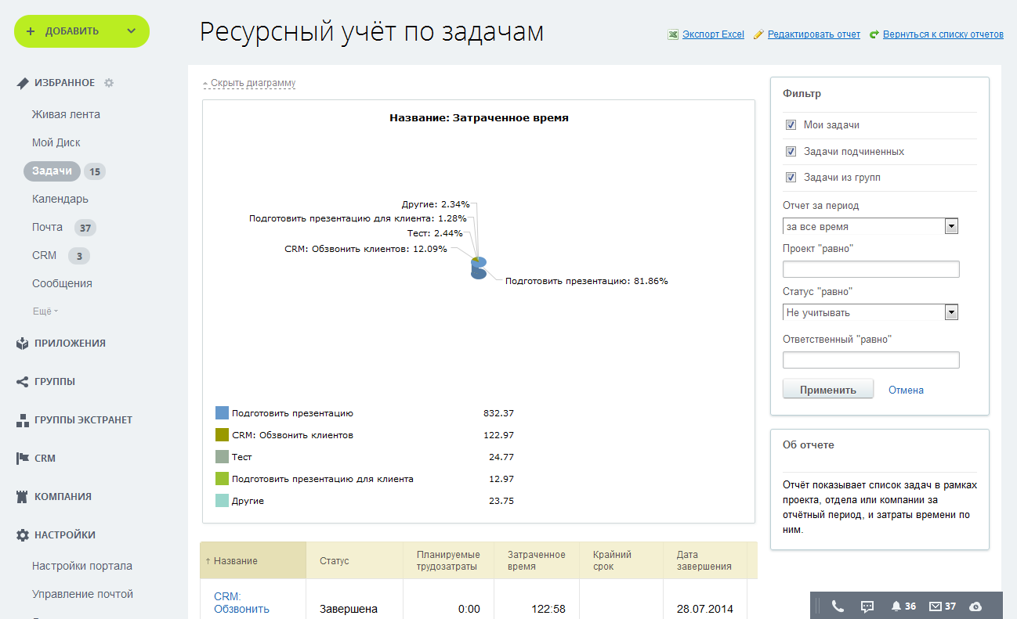
Отчет по ресурсам

Slide 31
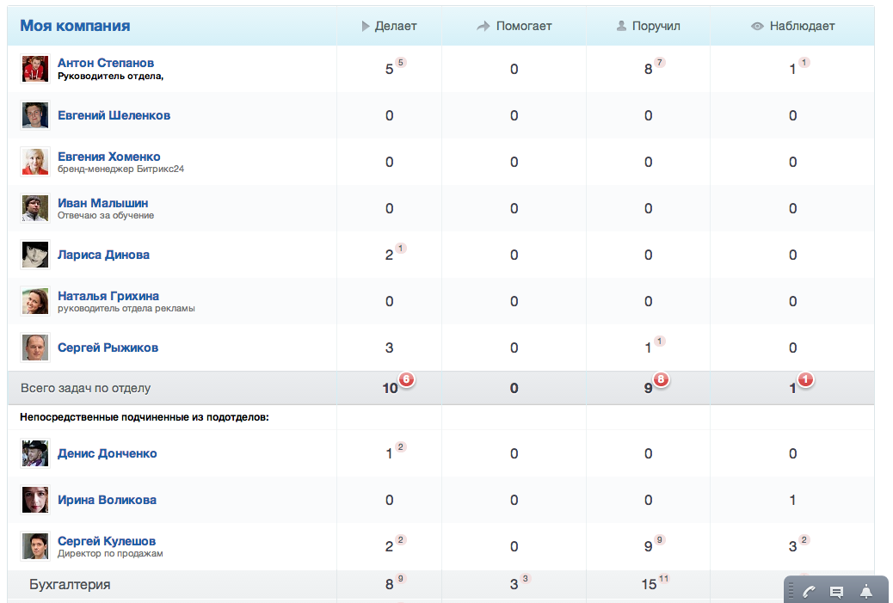
Отчеты для руководителя

Slide 32
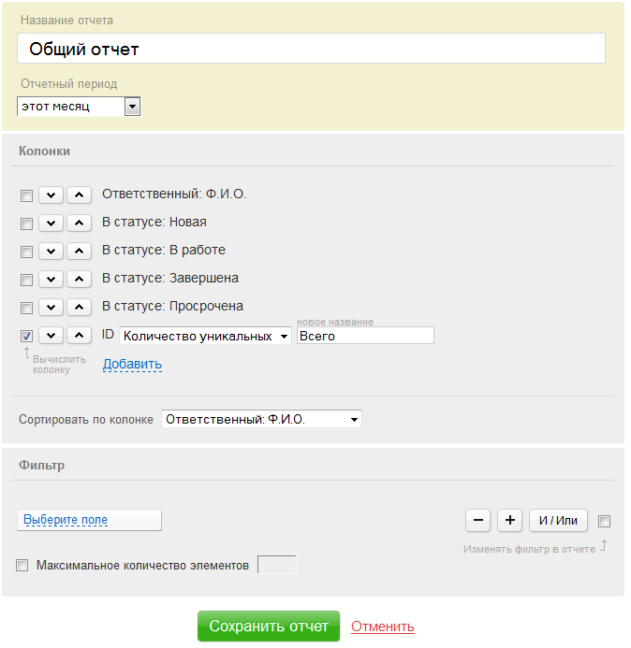
Конструктор отчетов
У каждой компании – своя специфика.
Иногда типового отчета недостаточно для оценки эффективности сотрудников.
Универсальный конструктор отчетов позволяет быстро сформировать нужный отчет и оценить эффективность, трудоемкость и временные затраты по проектам и задачам так, как нужно именно вам.

Slide 33
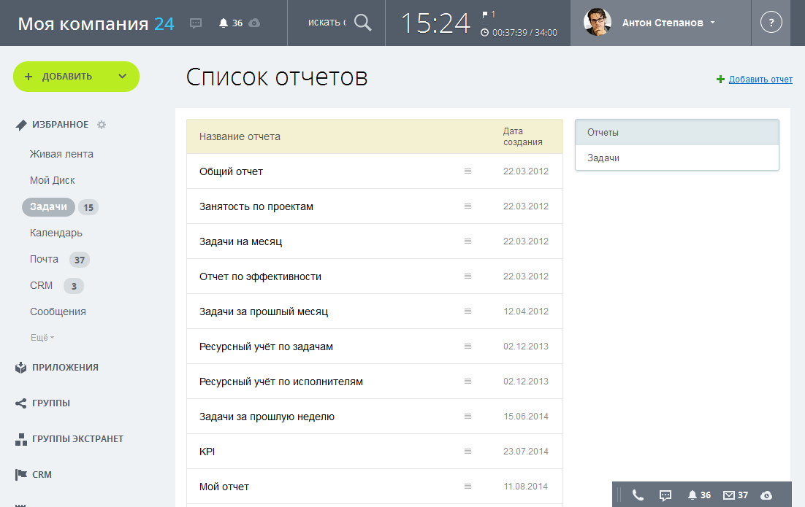
Типовые отчеты
Следите за эффективностью работы сотрудников и всей компании.
В «Битрикс24» 7 типовых отчетов:
Общий отчет
Занятость по проектам
Задачи на месяц
Отчет по эффективности
Задачи за прошлый месяц
Ресурсный учёт по задачам
Ресурсный учёт по исполнителям

Slide 34
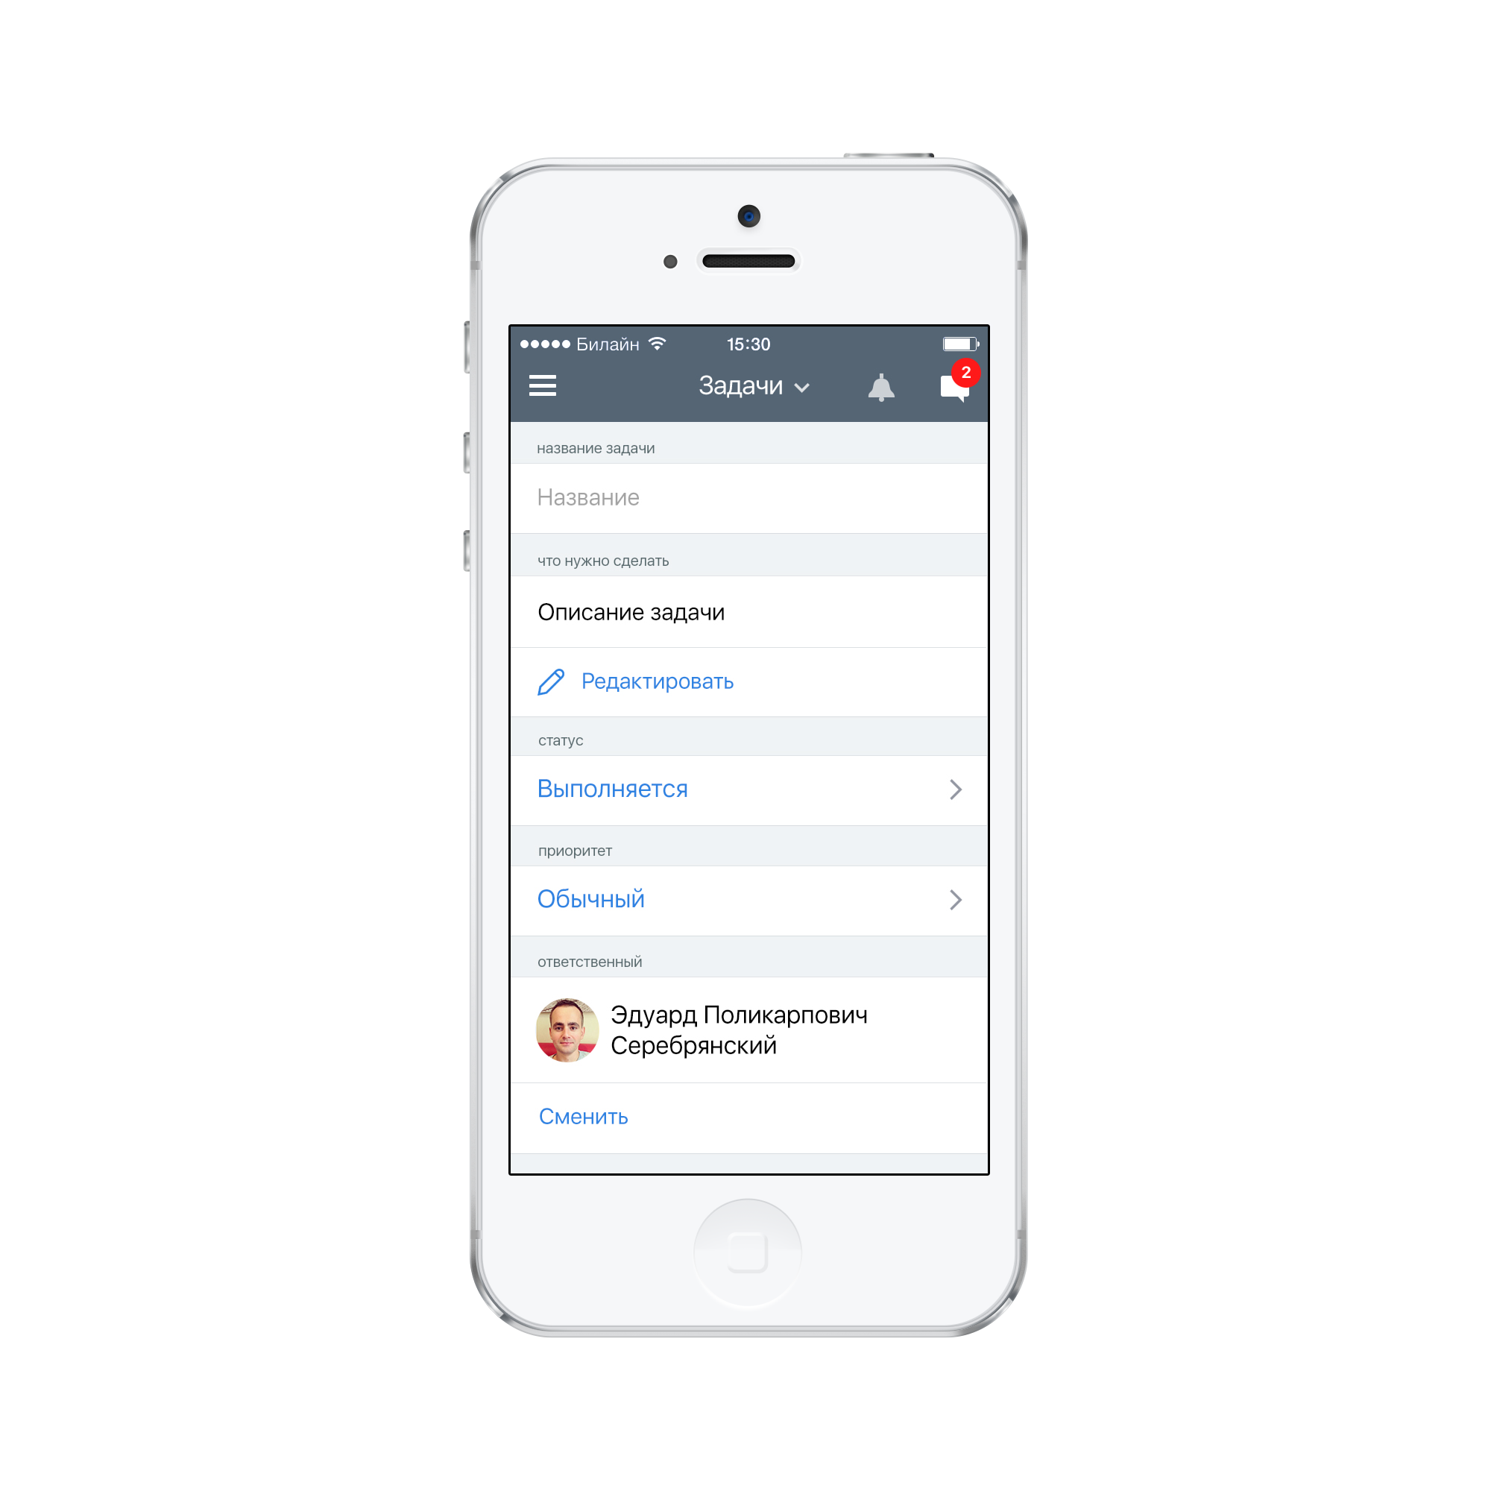
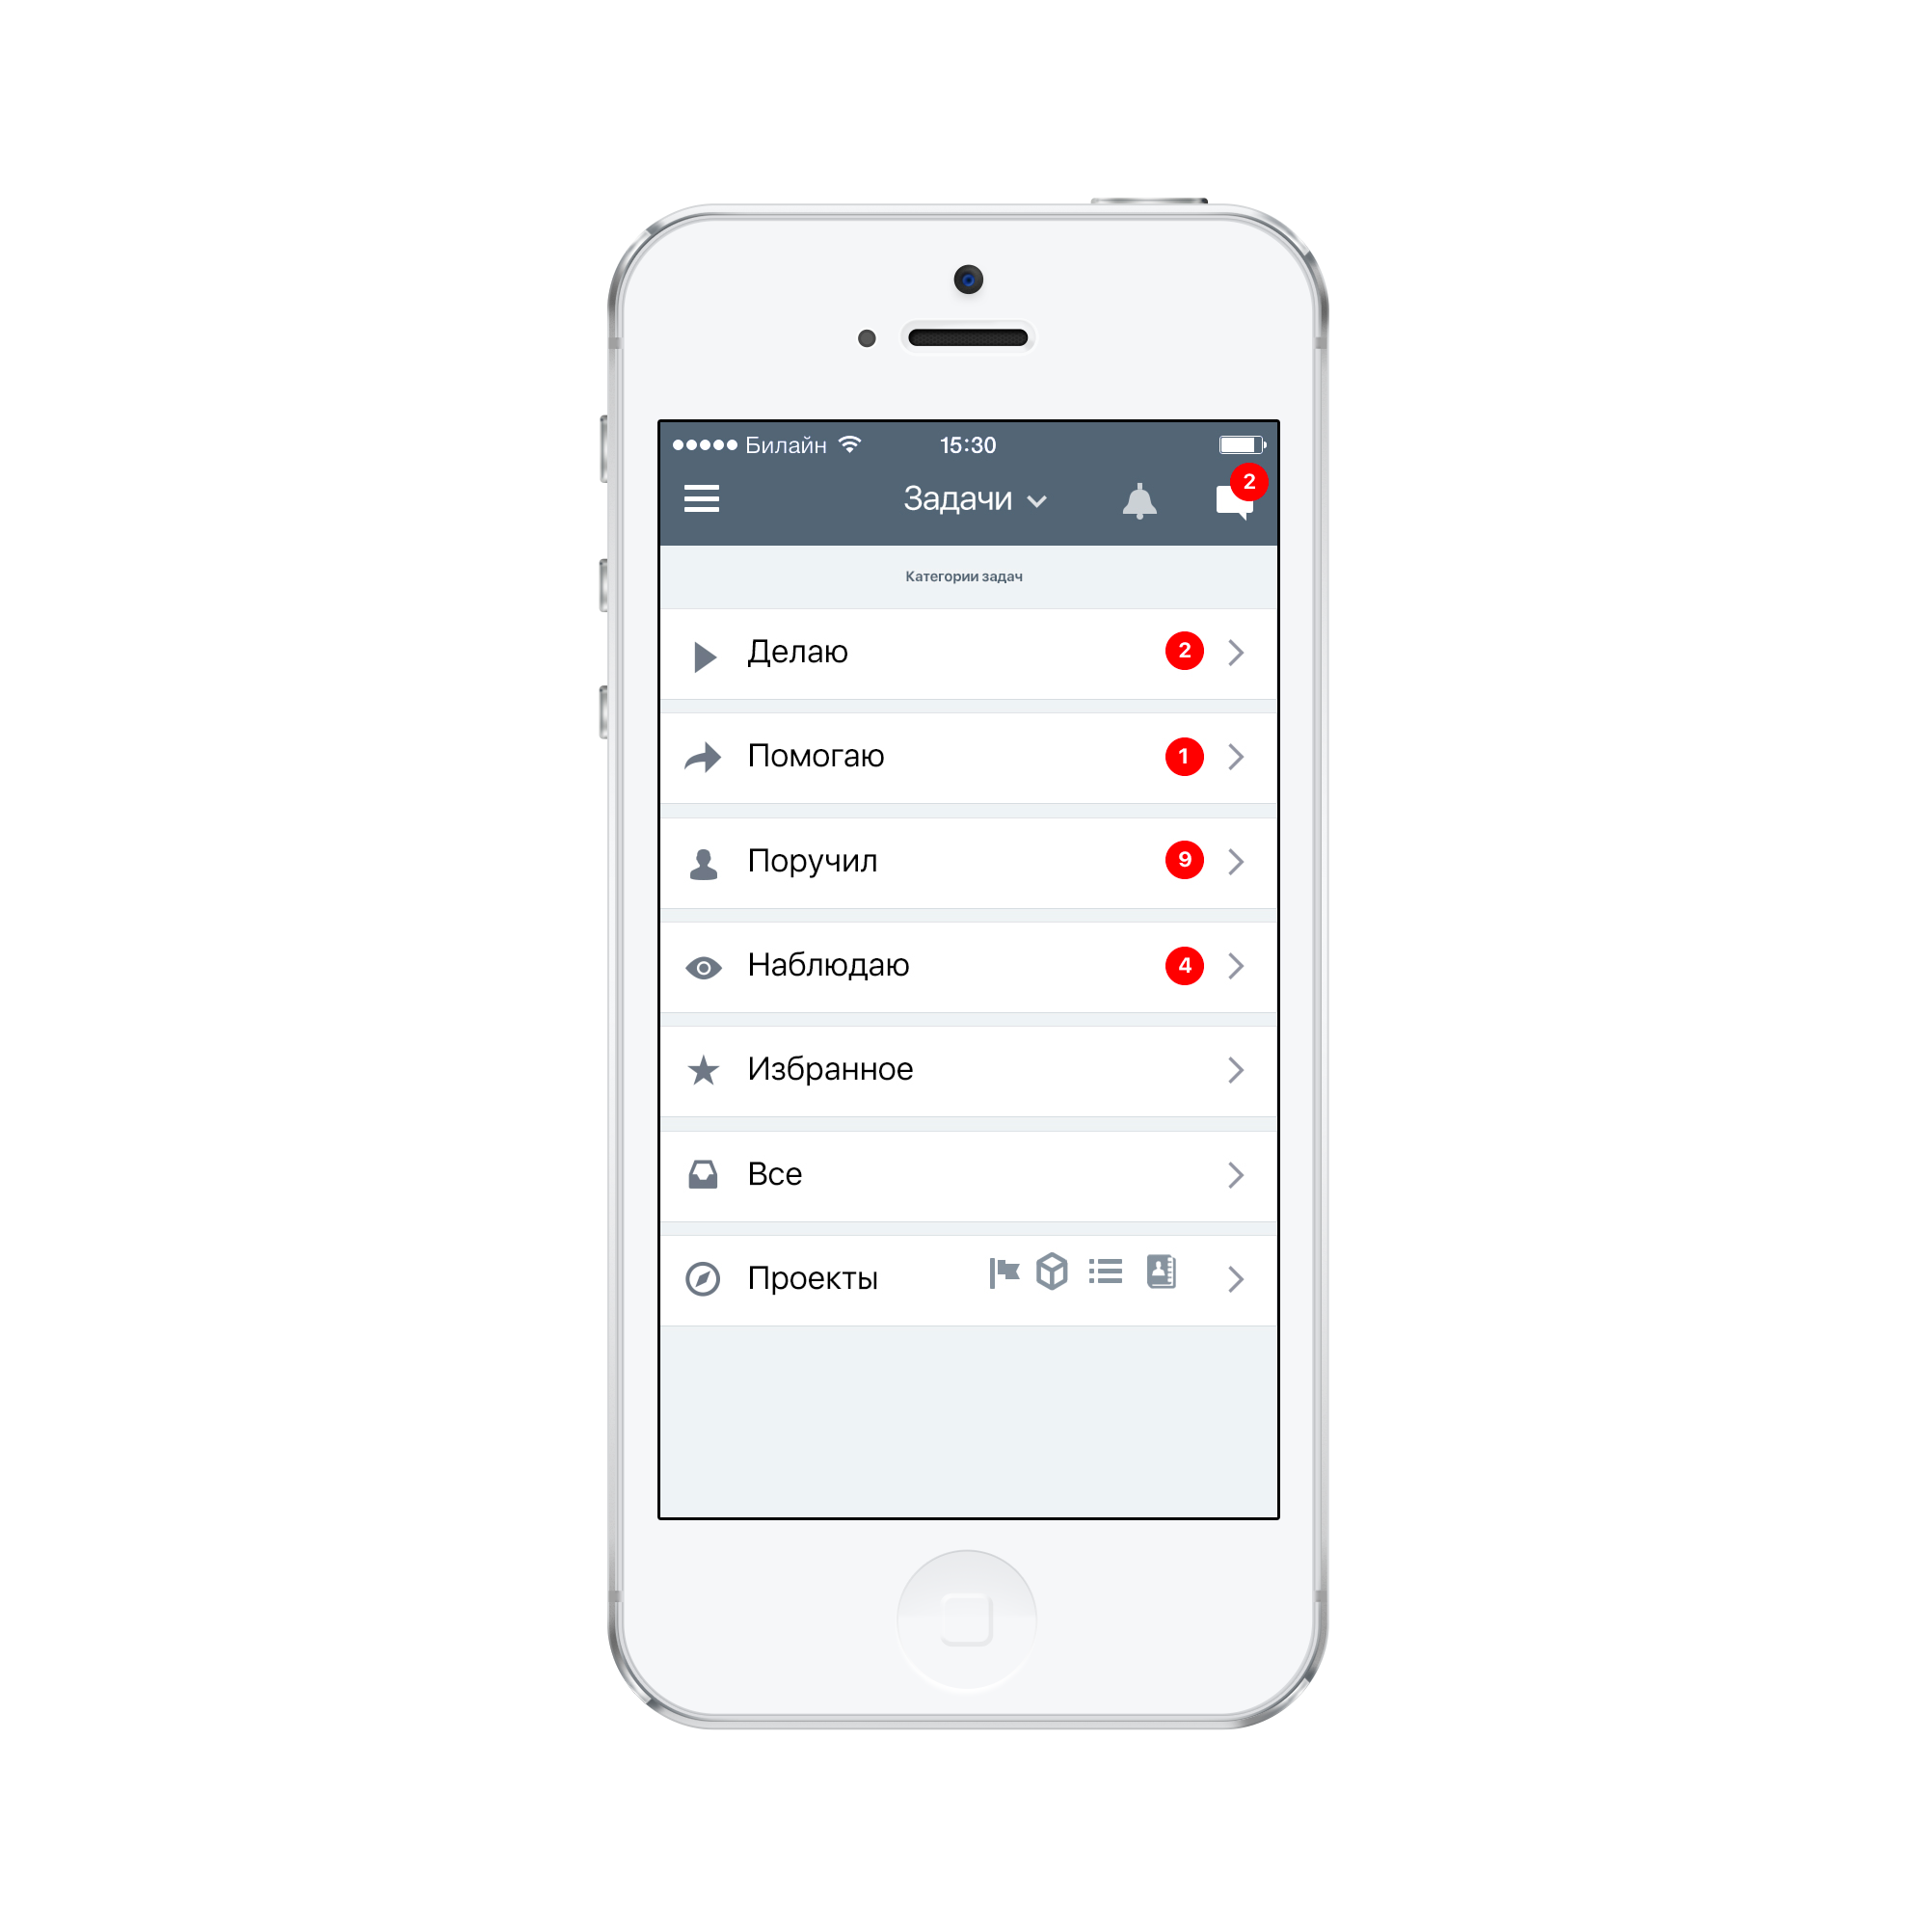
Мобильные задачи: все как в браузере!
PUSH-уведомления о новых задачах
PUSH-уведомления об изменениях в задаче
Возможность ответить на PUSH-уведомление, не переходя в задачу
Чек-листы при создании задачи
Файлы в комментариях к задаче
Напоминания о задаче
Повторение задачи по расписанию
Привязка к элементам CRM
Фильтры и поиск задач
Сортировка задач в списке
Полностью новый интерфейс

Slide 35

Что в итоге?
Вы экономите время на:
постановке задачи
обсуждении, решении вопросов, согласованиях
поиске нужных материалов
напоминаниях и контроле

Slide 36

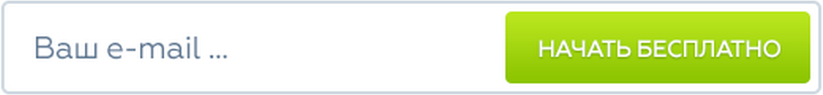
www.bitrix24.ru

Slide 37
Спасибо за внимание!
Вопросы?

